Slide 1
Grundpraktikum 2 – Versuch 8: Millikan Versuch
Lukas Prader¹,Andrija Đokić², Kemal Önen³
Betreuer: Atilay Ayasli, MSc.
Versuchsdurchführung am: 23.03.2023
Datum der Präsentation: 30.03.2023
¹ lukas.prader@student.uibk.ac.at
² andrija.djokic@student.uibk.ac.at
³ kemal.oenen@student.uibk.ac.at

Slide 2
Übersicht
Theoretischer Hintergrund
Methodik
für jeden Einzelversuch
Resultate
Diskussion

Slide 3
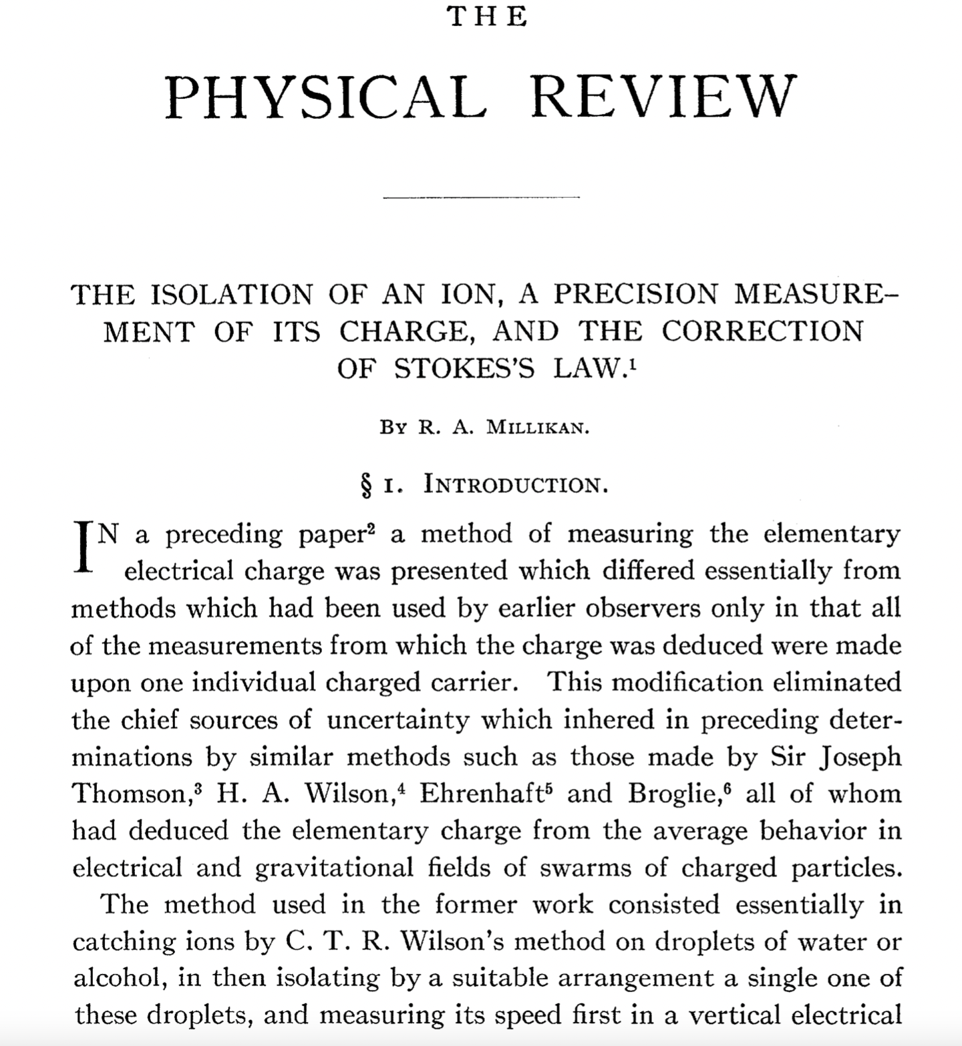
Historischer Kontext
[1]: Millikan, R. A.: The Isolation of an Ion, a Precision Measurement of its Charge, and the Correction of Stokes’s Law“. In: Physical Review Series 1. Band 32, Nr. 4, April 1911, S. 349–397.

Slide 4
Theoretischer Hintergrund
HIER: Die wirkenden Kräfte erläutern und die beiden Methoden, die wir anwenden können prinzipiell
(nicht zu sehr ins Detail, sondern nur die Kräfte und ihre mathematischen Beschreibungen – Rest dann bei den Unterkapiteln)
[2]: Univ.-Prof. Dr. Gerhard Kirchmair et. al., “Grundpraktikum 2, Versuch 8: Millikan Versuch.” Praktikumsvorschrift, Sommersemester 2023.

Slide 5
Motivation

Slide 6
Messmethode 1: Schwebemethode

Slide 7
Messmethode 2: Sink-/Steigemethode

Slide 8
Danke für die Aufmerksamkeit!

